Slide 1
Урок русского языка
и читательской грамотности во 2 классе

Slide 2
Безударные гласные в корне слова

Slide 4
Проверка домашнего задания

Slide 5
Составить 5 сложных слов.
Пылесос, паровозы, мышеловка, овощевод,самовар.

Slide 8
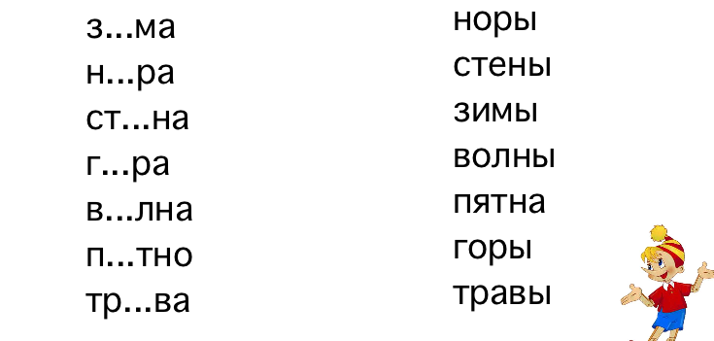
И
О
Е
О
О
Я
А

Slide 9
О
А
О
Я
И
А

Slide 10
Сделай правильный выбор
Б(е,и)жать, см(а,о)трела
гл(е,я,и )деть, с(е,и)нева,
просл(и,е,я) дить, сл(о,а)вечко.
Если буква гласная вызвала сомнение - Ты её немедленно ставь под ударение.

Slide 11
бежать – бег
смотреть – смотр
глядеть – взгляд
синева – синий
проследить – слежка
словечко – слово

Slide 12
А
О
А
О
О
О
О
И

Slide 13
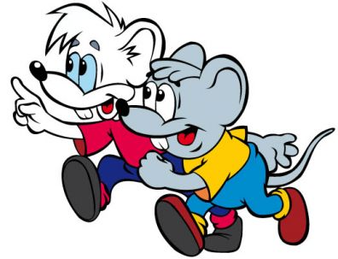
Вставь нужную букву в слово.
и
е
а
о
а
о
е
С нтябрь,
ктябрь,
о
н ябрь,
о
и
е
е
я
д кабрь,
е
нварь,
я
е
я
а
о
я
мес ц,
м роз.
о

Slide 14
е
и
е
и
е
и
В черний,
е
дн вной,
е
см шной,
е
е
и
а
о
а
о
в сёлый,
е
г р дской,
о
о
з л той,
о
о
а
о
а
о
д машний,
о
кр сивый.
а

Slide 15
е
и
а
о
а
о
_жата,
е
в лчата,
о
с рока,
о
а
о
е
и
а
о
з йчата,
а
зв рята,
е
кр ты,
о
е
и
е
и
м дв жата,
е
е
л сята.
и

Slide 16
Упражнение 115.

Slide 18
Упражнение 116.

Slide 19
земля – земли зерно - зёрна
волна – волны семья - семьи
плясать – пляска звонить - звон шалун – шалость пестреть – пёстрый
пятёрка – пять листок - листья

Slide 20
Упражнение 117.
Год – года, травы – трава, скрип – скрипит, мясо – мясной ,
грозы – гроза, слёзы – слеза, сёла – село, ноги – нога,
стены – стена, пилы – пила.

Slide 21
ДОМАШНЯЯ РАБОТА.

Slide 22
СПАСИБО ЗА УРОК!

